Slide 1
Заседание руководителей студенческих научных обществ профессиональных образовательных организаций Смоленской области
Проектная деятельность студентов ОГБПОУ «Смоленский базовый медицинский колледж имени К.С. Константиновой»
07.02.2023

Slide 2
Виды проектов
Практико-ориентированные
Учебные
Научно-исследовательские
Творческие

Slide 5
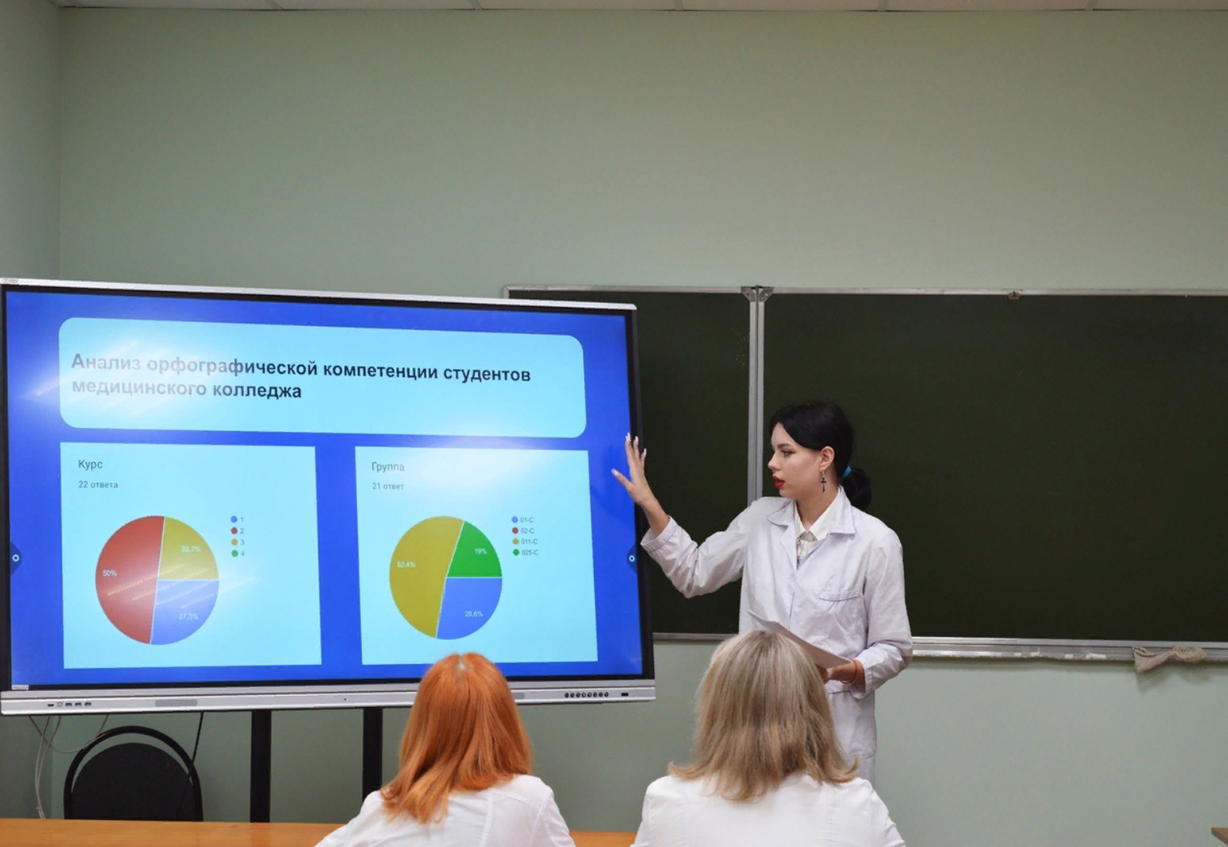

Slide 17
